Slide 1
11차시 · 모듈3 WISE 실천
AI for Good 프로젝트(1), 문제를 찾고 판단하기
우리 생활과 지역의 문제를 찾고 AI로 도울 수 있는지 판단해 봅시다.
2026년 티처스랩 5기 교사연구회 A.N.D · CC BY-NC-SA
Notes:
오늘 배울 것을 한 문장으로 소개한다.
우리 생활과 지역의 문제를 찾고 AI로 도울 수 있는지 판단해 봅시다.

Slide 2
학습 문제
우리 생활과 지역의 문제를 찾고 AI로 도울 수 있는지 판단해 봅시다.
Notes:
학습 문제를 함께 소리 내어 읽는다.

Slide 3
도입 · 동기 유발
학교나 마을에서 불편했던 일을 하나씩 떠올려 봅시다.
이런 문제를 AI가 도와줄 수 있을까요?
Notes:
◎ 동기 유발
- 학교나 마을에서 불편했던 일을 하나씩 떠올려 봅시다.
· 급식실 줄이 너무 길어서 오래 기다립니다.
- 이런 문제를 AI가 도와줄 수 있을까요?
· 어떤 것은 되고 어떤 것은 안 될 것 같습니다.
준비물
☆ 마을 사진 자료
★ 문제 탐색 활동지
△ 해결 가능한 크기의 문제로 좁히도록 지도

Slide 4
[활동 1] 문제 찾고 좁히기
모둠에서 문제를 3개 모으고 가장 해 보고 싶은 하나를 골라 봅시다.
누가, 언제, 무엇 때문에 불편한지 한 문장으로 적어 봅시다.
Notes:
◎ [활동 1] 문제 찾고 좁히기
- 모둠에서 문제를 3개 모으고 가장 해 보고 싶은 하나를 골라 봅시다.
· 분리배출을 어려워하는 문제를 골랐습니다.
- 누가, 언제, 무엇 때문에 불편한지 한 문장으로 적어 봅시다.
· 저학년 동생들이 어떤 통에 넣을지 몰라 망설입니다.
준비물·유의점
☆ 엔트리
★ 웹앱 AI for Good 프로젝트 보드
△ 1차시 라벨링 경험과 연결해 주기
△ 사람 얼굴이 담긴 사진은 쓰지 않도록 지도

Slide 5
[활동 2] AI 활용 적합성 판단하기
6차시 신호등 기준으로 이 문제에 AI를 쓰는 것은 몇 번 신호일까요?
AI에게 맡길 일과 우리가 할 일을 나눠 봅시다.
Notes:
◎ [활동 2] AI 활용 적합성 판단하기
- 6차시 신호등 기준으로 이 문제에 AI를 쓰는 것은 몇 번 신호일까요?
· 초록입니다. 개인정보가 들어가지 않고 배움에도 도움이 됩니다.
- AI에게 맡길 일과 우리가 할 일을 나눠 봅시다.
· 분류 모델은 AI가, 어떤 사진을 모을지는 우리가 정합니다.
준비물·유의점
☆ 엔트리
★ 웹앱 AI for Good 프로젝트 보드
△ 1차시 라벨링 경험과 연결해 주기
△ 사람 얼굴이 담긴 사진은 쓰지 않도록 지도

Slide 6
[활동 3] 해결 절차 설계하기
해결 순서를 네 단계로 그려 봅시다.
Notes:
◎ [활동 3] 해결 절차 설계하기
- 해결 순서를 네 단계로 그려 봅시다.
· 사진 모으기, 라벨 붙이기, 모델 만들기, 안내판 만들기입니다.
준비물·유의점
☆ 엔트리
★ 웹앱 AI for Good 프로젝트 보드
△ 1차시 라벨링 경험과 연결해 주기
△ 사람 얼굴이 담긴 사진은 쓰지 않도록 지도

Slide 7
오늘 쓰는 웹앱
AI for Good 프로젝트 보드
모둠이 고른 문제를 등록하고 6차시 신호등 기준으로 AI 활용 적합성을 판단한 뒤 해결 절차 4단계를 설계한다.
· 문제 등록
· 누가·언제·왜 한 문장
· 신호등 적합성 판단
· 해결 절차 4단계 설계
Notes:
방 코드를 만들어 화면에 크게 띄운다.
혼자 체험 경로도 함께 안내한다.
교사 화면 : 모둠별 문제와 진행 단계 한눈에 보기

Slide 8
기기가 없어도 함께합니다
웹앱 없이 종이 설계도에 4단계를 그리고, 모둠 발표로 공유한다.
Notes:
1인 1기기가 아니어도 모두 참여하게 한다.
사람 얼굴이 담긴 사진은 쓰지 않는다.
해결 가능한 크기의 문제로 좁히도록 지도한다.

Slide 9
정리 · 배움 정리
우리 모둠 계획에서 사람이 꼭 해야 할 일은 무엇인가요?
Notes:
◎ 배움 정리
- 우리 모둠 계획에서 사람이 꼭 해야 할 일은 무엇인가요?
· 어떤 문제를 풀지 정하고, 결과가 맞는지 확인하는 일입니다.
준비물
★ 문제 정의서, 해결 절차 설계도
△ 다음 차시 준비물 안내

Slide 10
정리 · 다음 차시 예고
다음 시간에는 계획대로 만들어 발표해 봅시다.
Notes:
◎ 다음 차시 예고
- 다음 시간에는 계획대로 만들어 발표해 봅시다.
준비물
★ 문제 정의서, 해결 절차 설계도
△ 다음 차시 준비물 안내

Slide 11
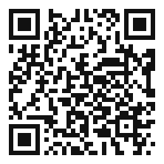
웹앱으로 합니다
AI for Good 프로젝트 보드
모둠이 고른 문제를 등록하고 6차시 신호등 기준으로 AI 활용 적합성을 판단한 뒤 해결 절차 4단계를 설계한다.
수업 전에 선생님 화면 → 새 방 만들기 → 방 번호를 칠판에 적는다.
학생은 QR 을 찍거나 주소를 열고 방 번호와 닉네임을 넣는다.
https://legoschool.github.io/wise-ai/webapp/L11/
Notes:
수업 시작 전에 방을 만들어 둔다.
학생에게는 방 번호와 닉네임만 알려 준다. 이름을 묻지 않는다.

Slide 12
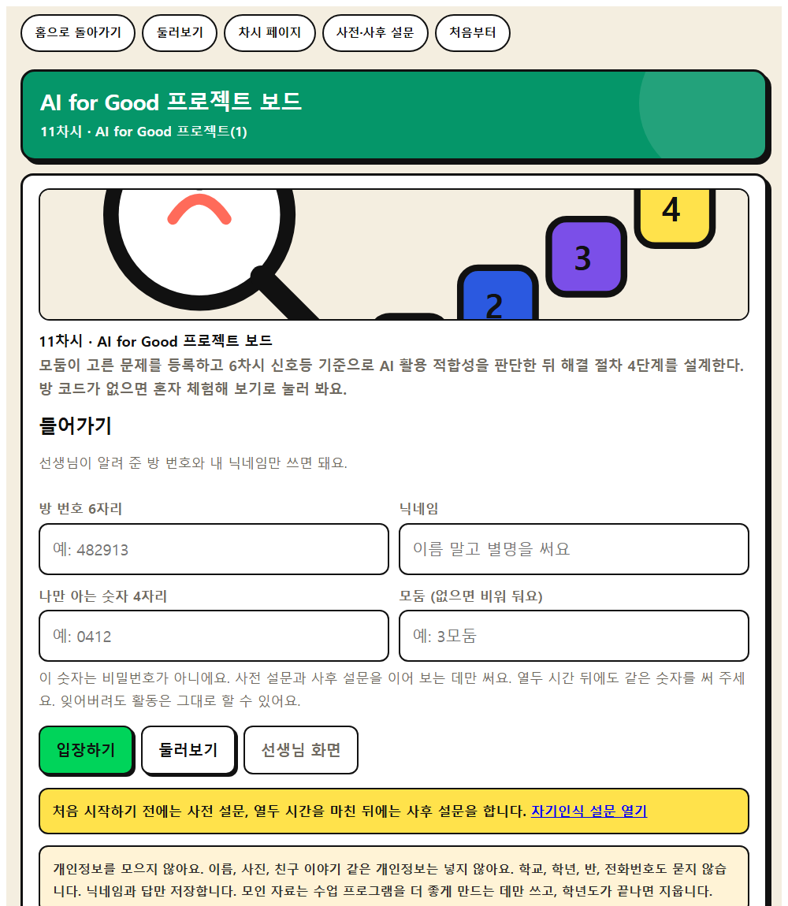
학생 입장 화면
방 번호 여섯 자리와 닉네임만 넣는다.
나만 아는 숫자 네 자리는 사전과 사후 설문을 잇는 데만 쓴다.
기기가 없으면 둘러보기로 교사가 시연한다.
Notes:
학생 화면을 띄워 놓고 함께 입장한다.

Slide 13
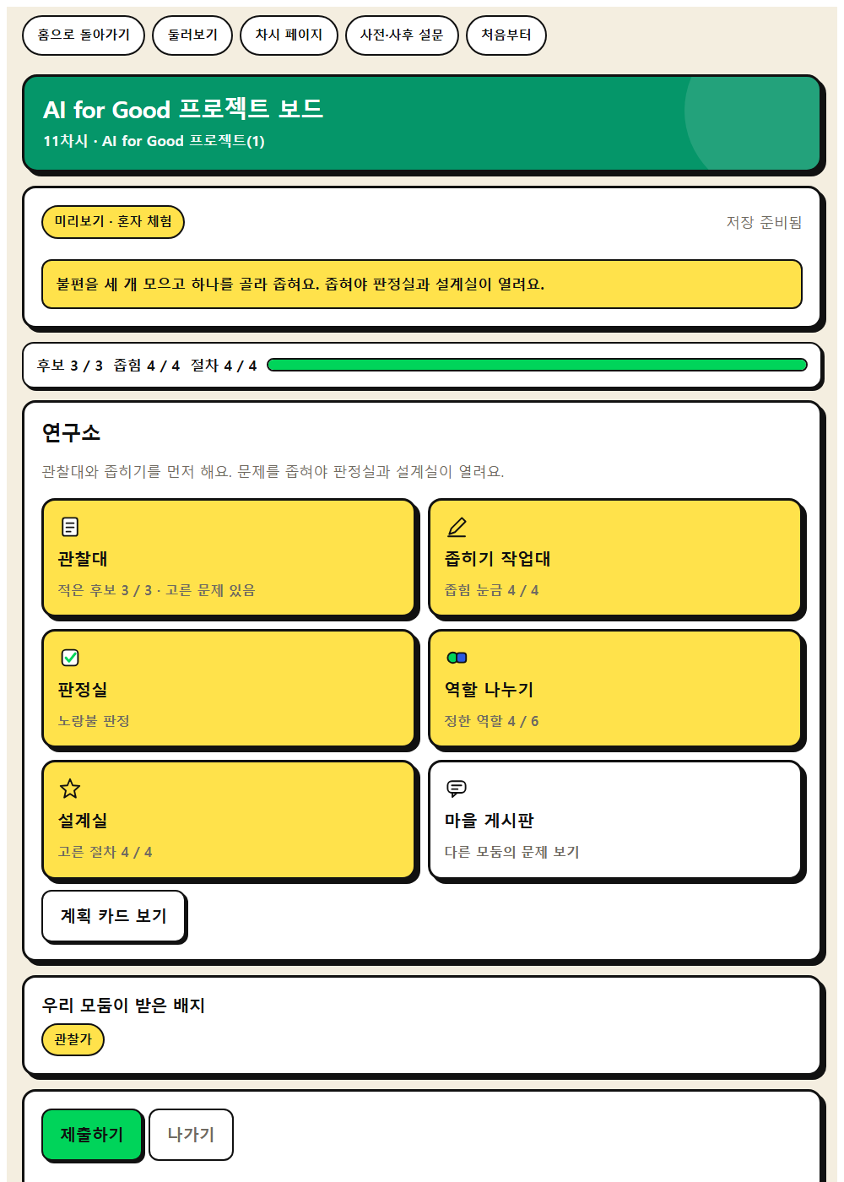
웹앱 1단계 · 허브
문제 등록
학생이 여기서 남긴 것이 활동지와 이어진다.
Notes:
이 화면에서 학생이 무엇을 하는지 먼저 말해 준다.
판단이 갈리는 자리에서 까닭을 묻는다.

Slide 14
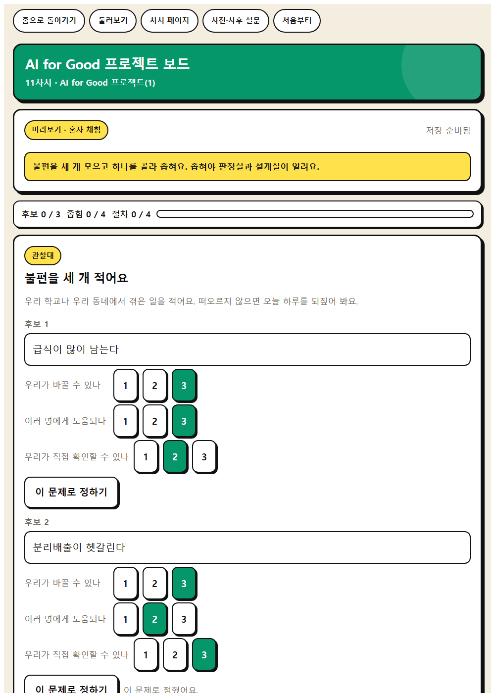
웹앱 2단계 · obs
누가·언제·왜 한 문장
학생이 여기서 남긴 것이 활동지와 이어진다.
Notes:
이 화면에서 학생이 무엇을 하는지 먼저 말해 준다.
판단이 갈리는 자리에서 까닭을 묻는다.

Slide 15
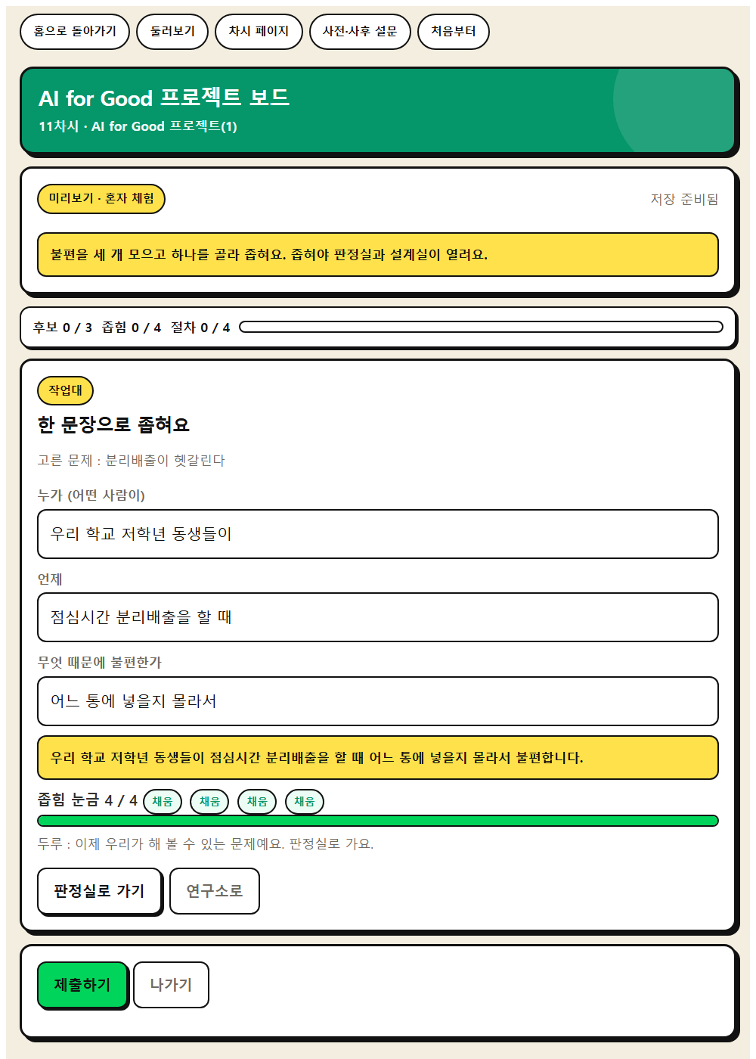
웹앱 3단계 · narrow
신호등 적합성 판단
학생이 여기서 남긴 것이 활동지와 이어진다.
Notes:
이 화면에서 학생이 무엇을 하는지 먼저 말해 준다.
판단이 갈리는 자리에서 까닭을 묻는다.

Slide 16
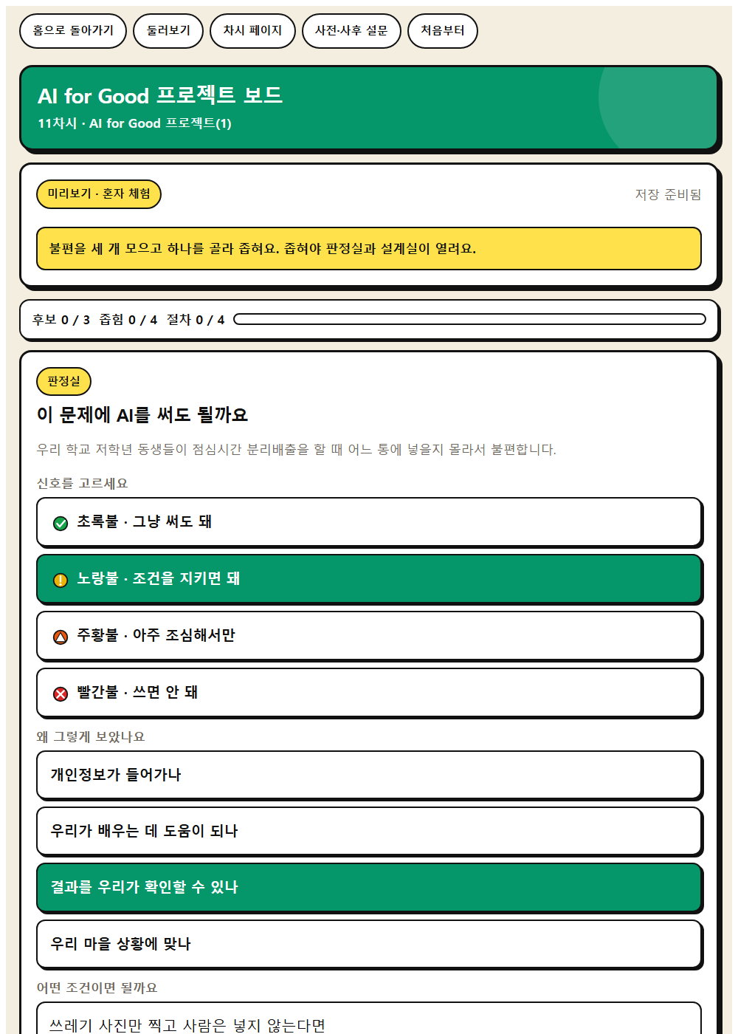
웹앱 4단계 · 판정
해결 절차 4단계 설계
학생이 여기서 남긴 것이 활동지와 이어진다.
Notes:
이 화면에서 학생이 무엇을 하는지 먼저 말해 준다.
판단이 갈리는 자리에서 까닭을 묻는다.

Slide 17
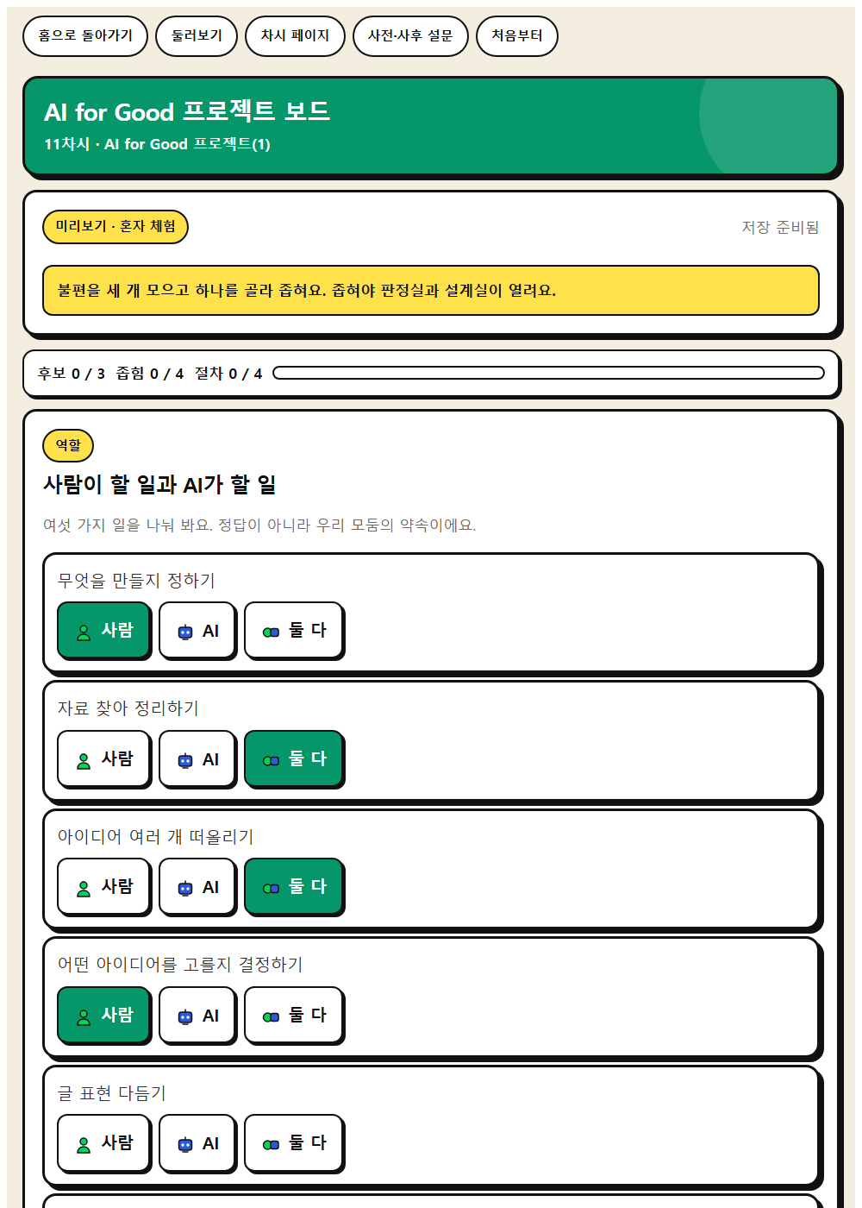
웹앱 5단계 · role
role
학생이 여기서 남긴 것이 활동지와 이어진다.
Notes:
이 화면에서 학생이 무엇을 하는지 먼저 말해 준다.
판단이 갈리는 자리에서 까닭을 묻는다.

Slide 18
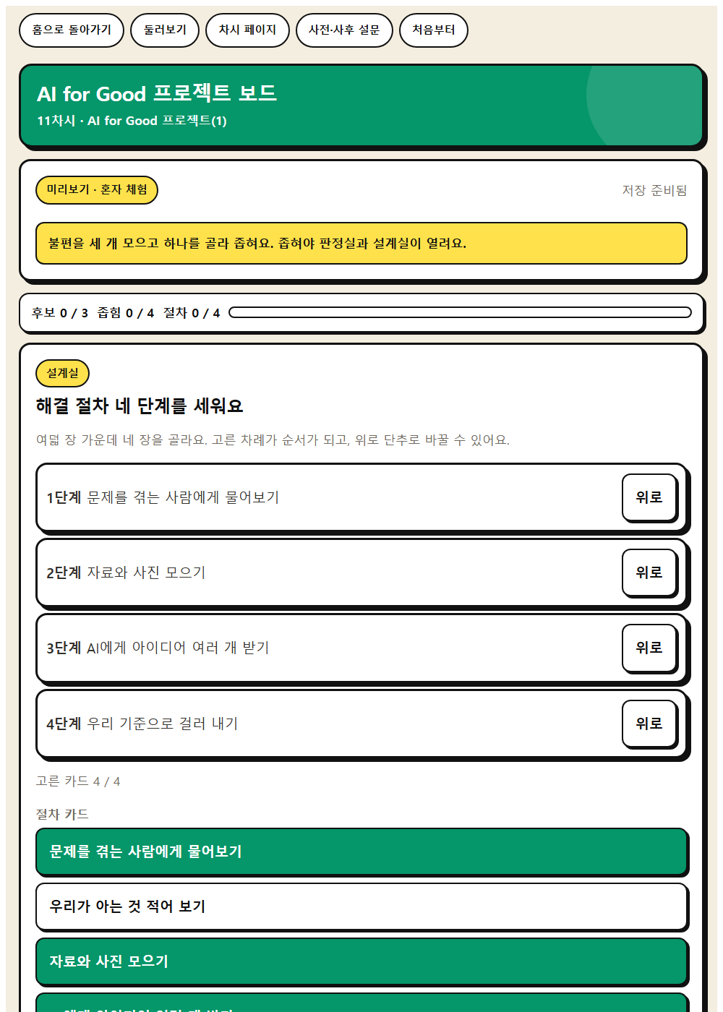
웹앱 6단계 · plan
plan
학생이 여기서 남긴 것이 활동지와 이어진다.
Notes:
이 화면에서 학생이 무엇을 하는지 먼저 말해 준다.
판단이 갈리는 자리에서 까닭을 묻는다.

Slide 19
교사 화면
모둠별 문제와 진행 단계 한눈에 보기
결과 크게 띄우기를 누르면 학급 화면으로 함께 본다.
CSV 로 내려받고, 수업이 끝나면 방을 잠근다.
Notes:
제출이 모이면 갈린 항목부터 함께 본다.

Slide 20
오늘의 배움
· 모든 문제를 AI로 푸는 것이 아니라, 문제의 성격에 따라 활용 여부와 방식이 달라진다.
· 일반적인 해결책이 우리 마을 상황에 그대로 맞지는 않는다.
2026년 티처스랩 5기 교사연구회 A.N.D · CC BY-NC-SA
Notes:
오늘 배운 것을 학생이 한 문장으로 말하게 한다.

